Slide 1
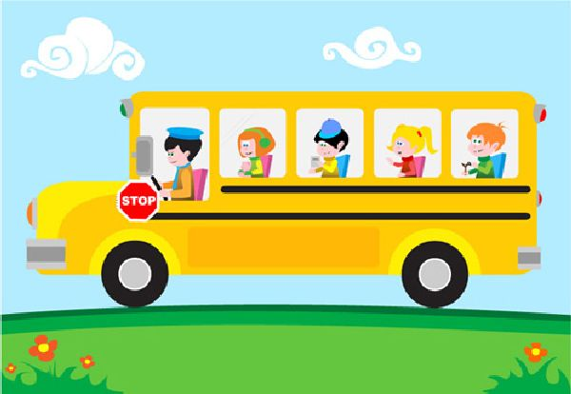
«Правила безопасности при поездке на общественном транспорте»
Выполнила: Борисова Н.В.
гр. «Бусинки»

Slide 2
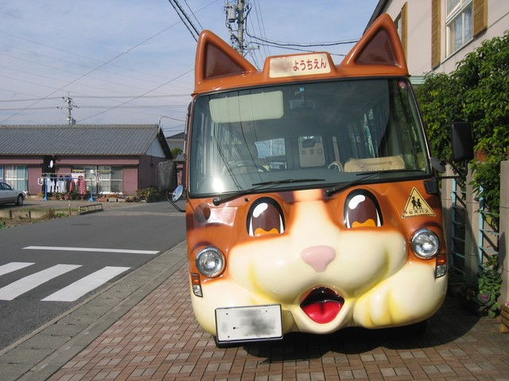
Для того, чтобы окружающие тебя люди считали вежливым и воспитанным человеком, нужно соблюдать определенные правила поведения, по другому они называются этикет. Эта презентация расскажет тебе как правильно вести себя в общественном транспорте.

Slide 3
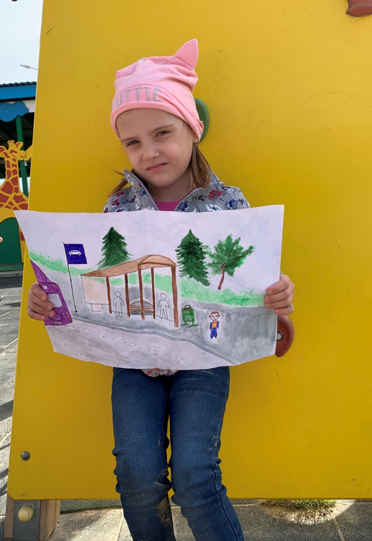
Не балуйся на остановке в ожидании транспорта.
На остановке Зайчики Автобус поджидали. Прыгали, как мячики, Весело скакали. Весело скакали: Прыг да скок кругом. И старенького Мишку Толкнули в бок локтем Ждёшь на остановке Стой и не крутись! А задел кого-то - Сразу извинись!

Slide 4
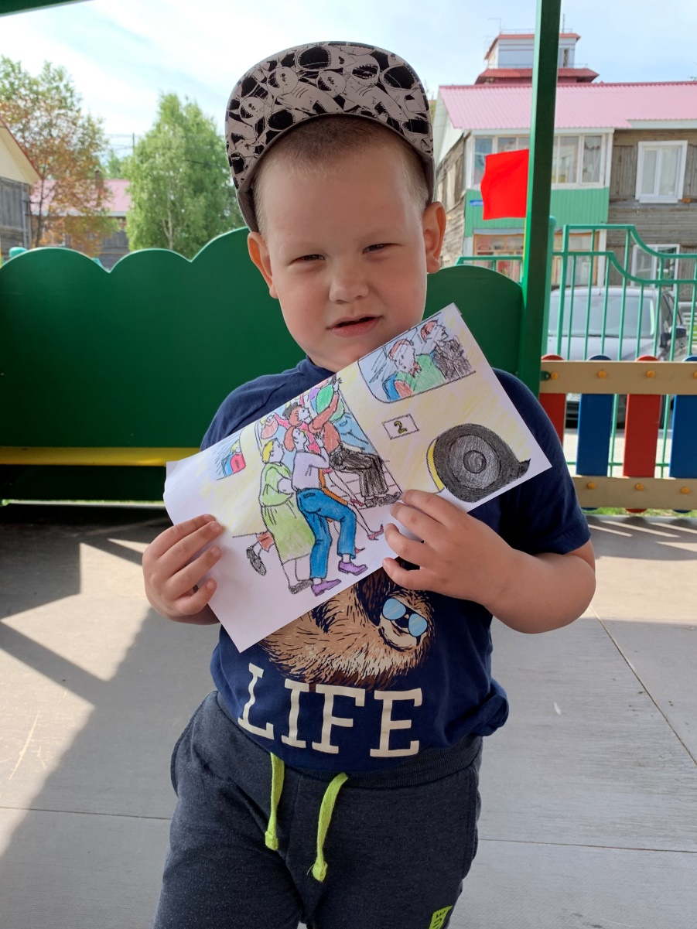
Сначала выпусти пассажиров из транспорта, потом заходи сам.
Подошёл автобус, Зайчики гурьбой Двери осадили, Рвутся, словно в бой! Давка получилась У зайчат, Уступить дорогу Не хотят, Пассажирам выйти Зайцы не дают. Всем грубят, толкаются, И на всех орут. Сначала выходящих Надо пропустить. А потом спокойно Внутрь заходить.

Slide 5
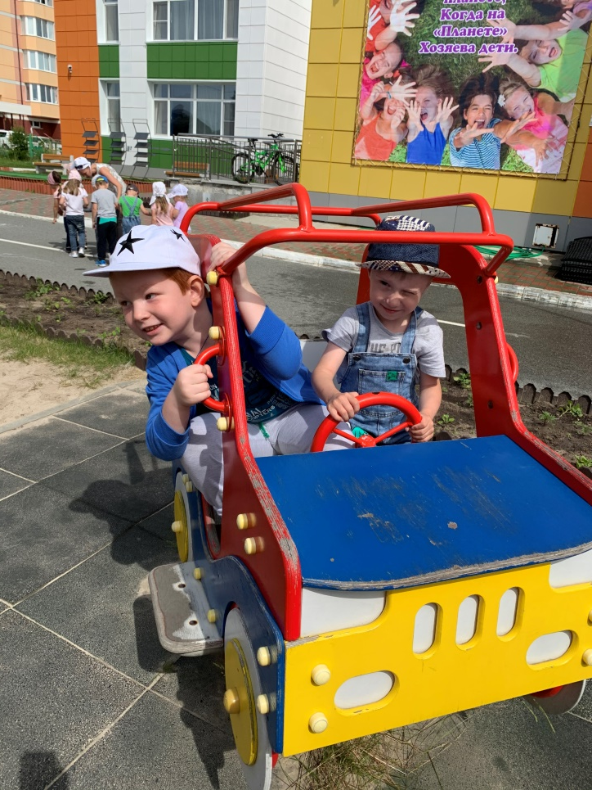
Нельзя! Отвлекать водителя разговорами.
Ёж с водителем болтал,
От дороги отвлекал,
Так его заговорил,
Что водитель позабыл
Остановки объявлять...
Стали все Ежа ругать:
- Ну-ка, Еж, в сторонку встань,
От водителя отстань,
Ты его не отвлекай,
С толку лучше не сбивай.
Разговоры прекрати,
Не мешай - иль выходи.

Slide 6
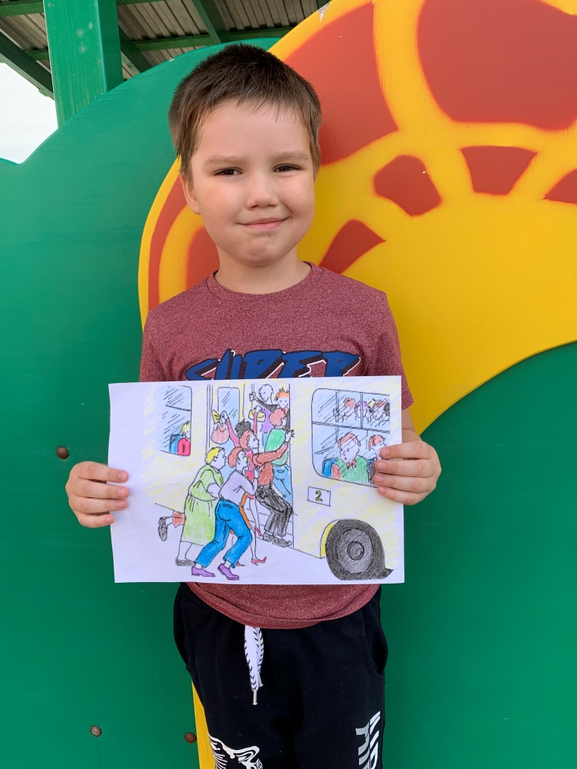
Не толкай других пассажиров.
Битком набит автобус был. Медведь пробраться вглубь решил, Всех пассажиров растолкал И гордо в середине встал. Ему Кондуктор говорит: - Хоть ты имеешь гордый вид, Запомни: ты тут не один, Не самый главный господин! Ты помогай себе словами, А не тычками и пинками.

Slide 7
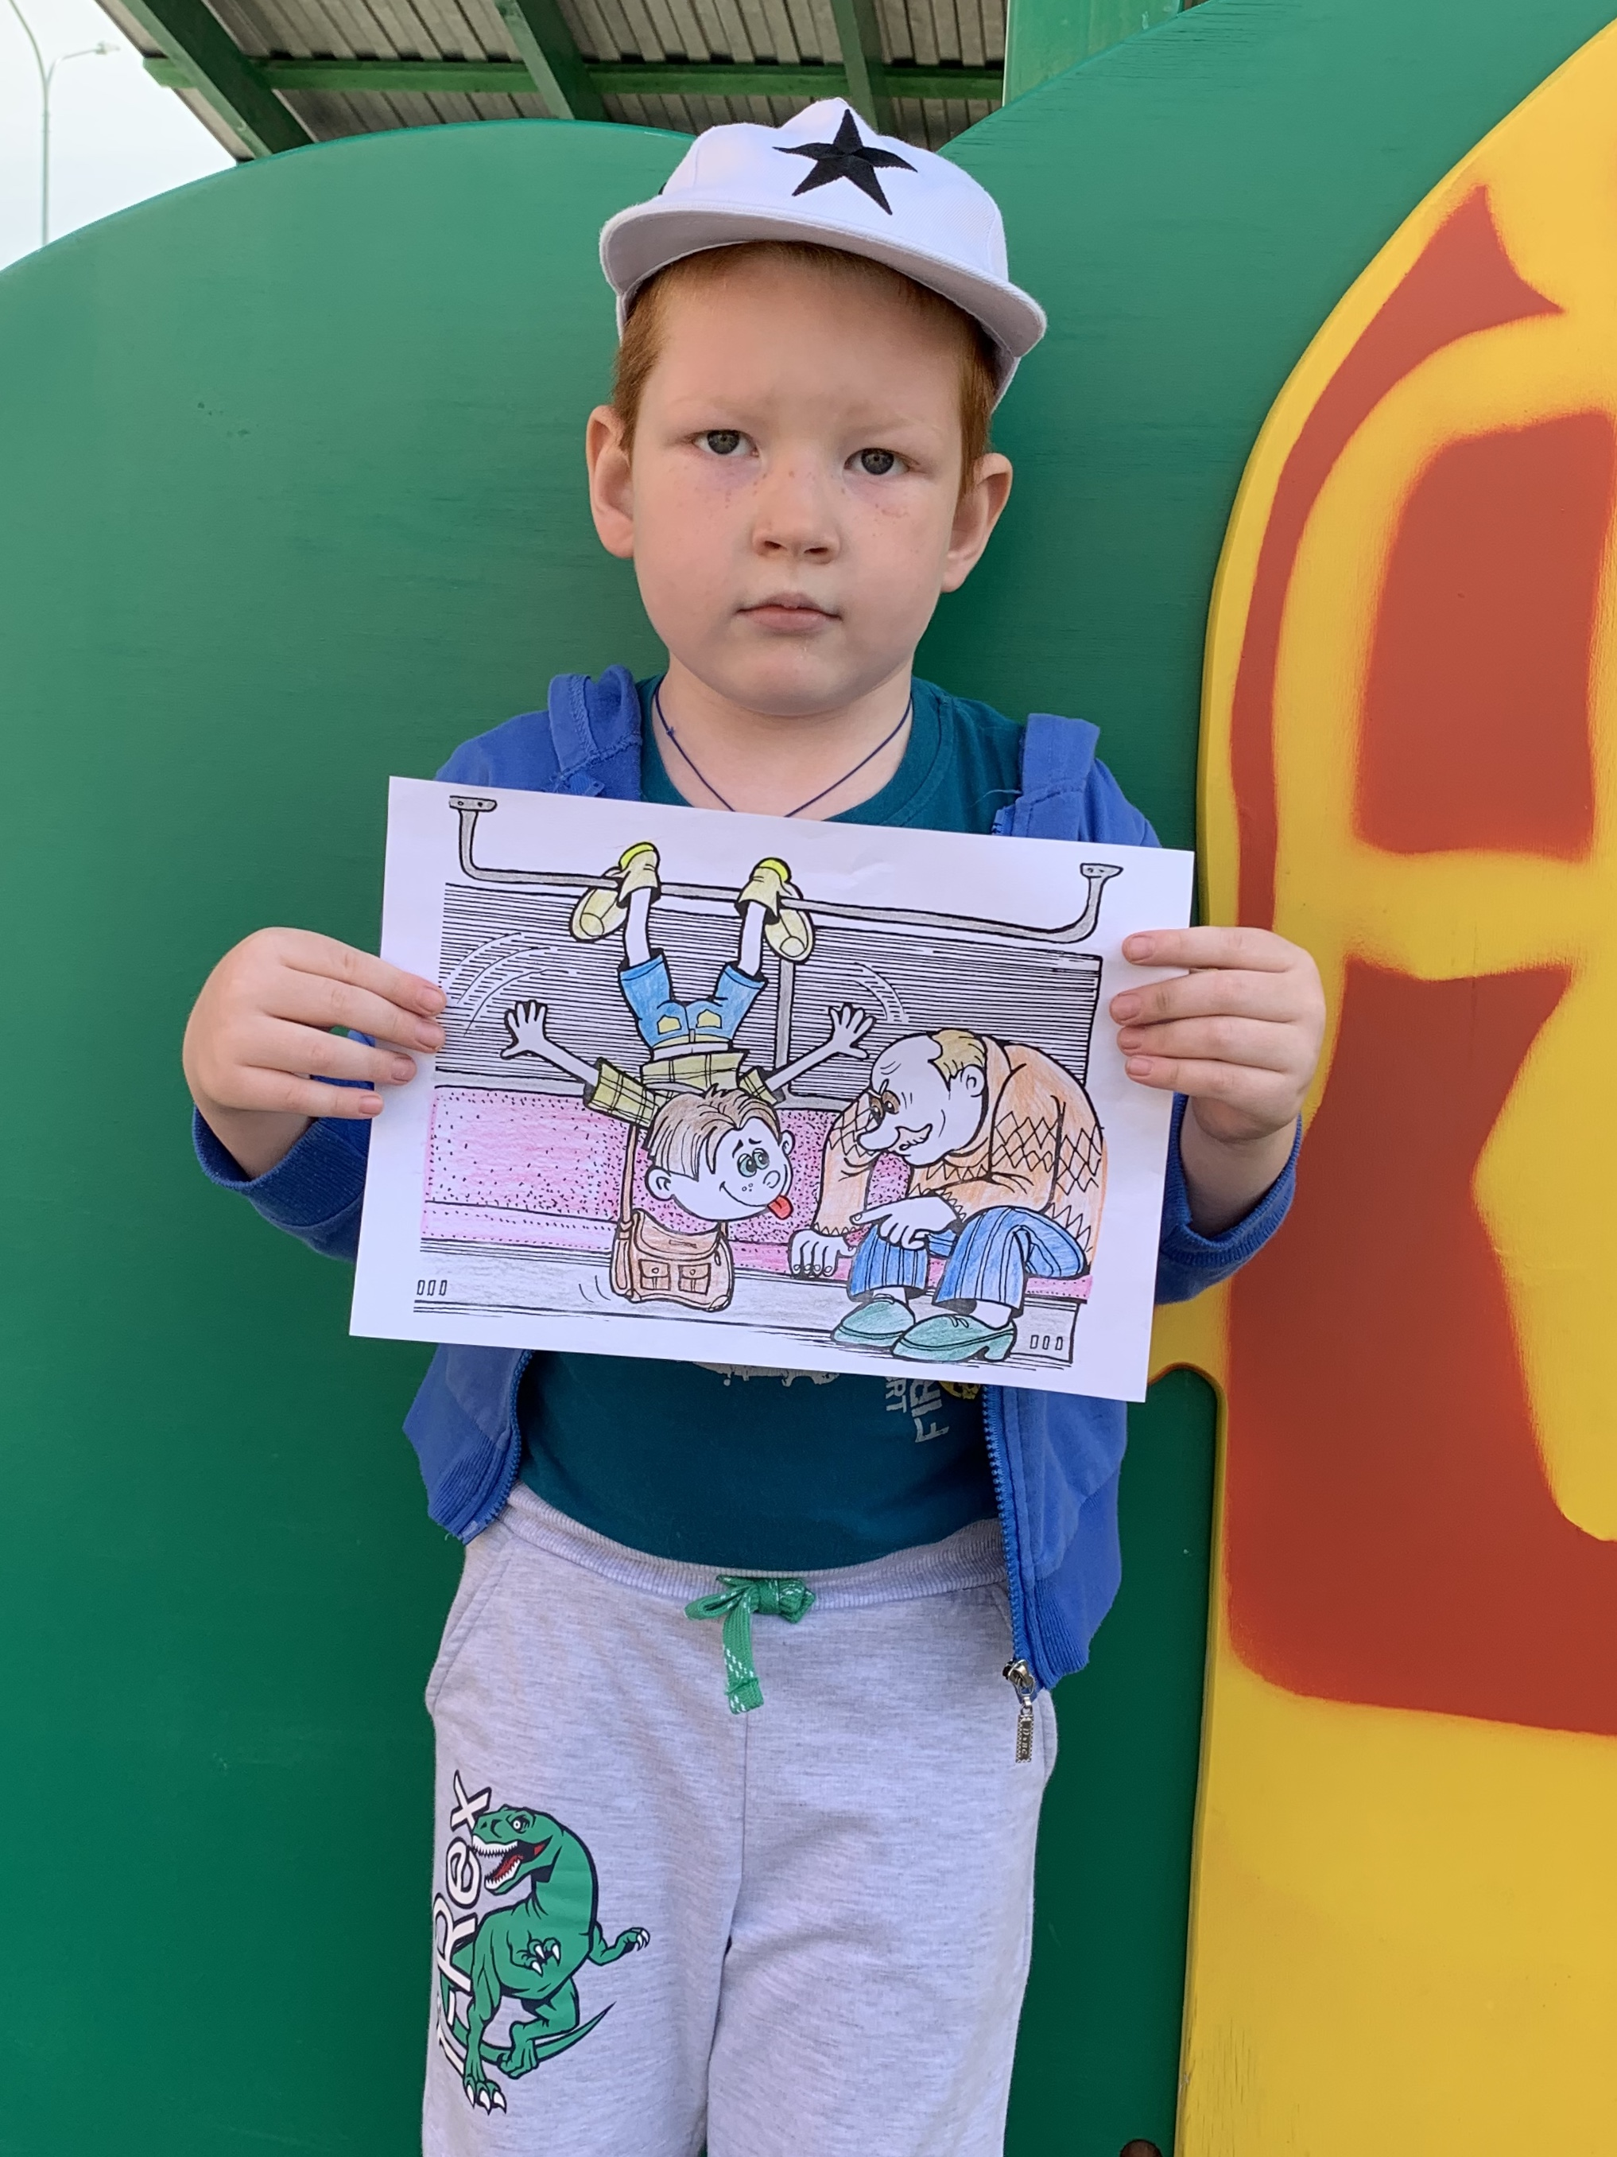
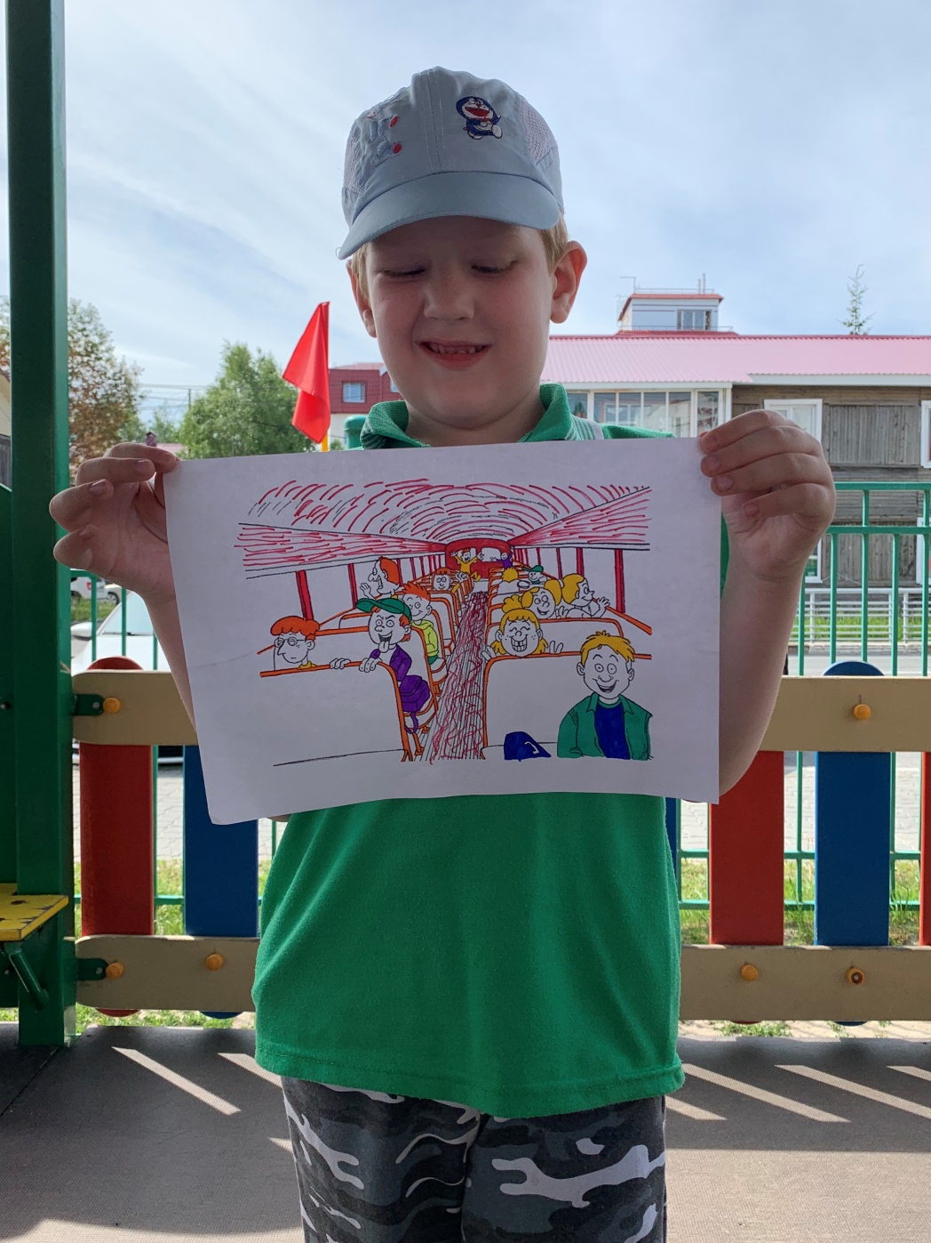
Нельзя! Разговаривать громко –ты мешаешь другим.
Две вороны каркать стали –
Всё проблемы обсуждали.
Шум вокруг ворон стоит,
Пассажиров это злит.
Все сбежать готовы скоро
От подобных разговоров.
Но куда же тут сбежишь? –
Едешь, терпишь и молчишь!
Так что в транспорте, детишки,
Не кричите громко слишком.

Slide 8
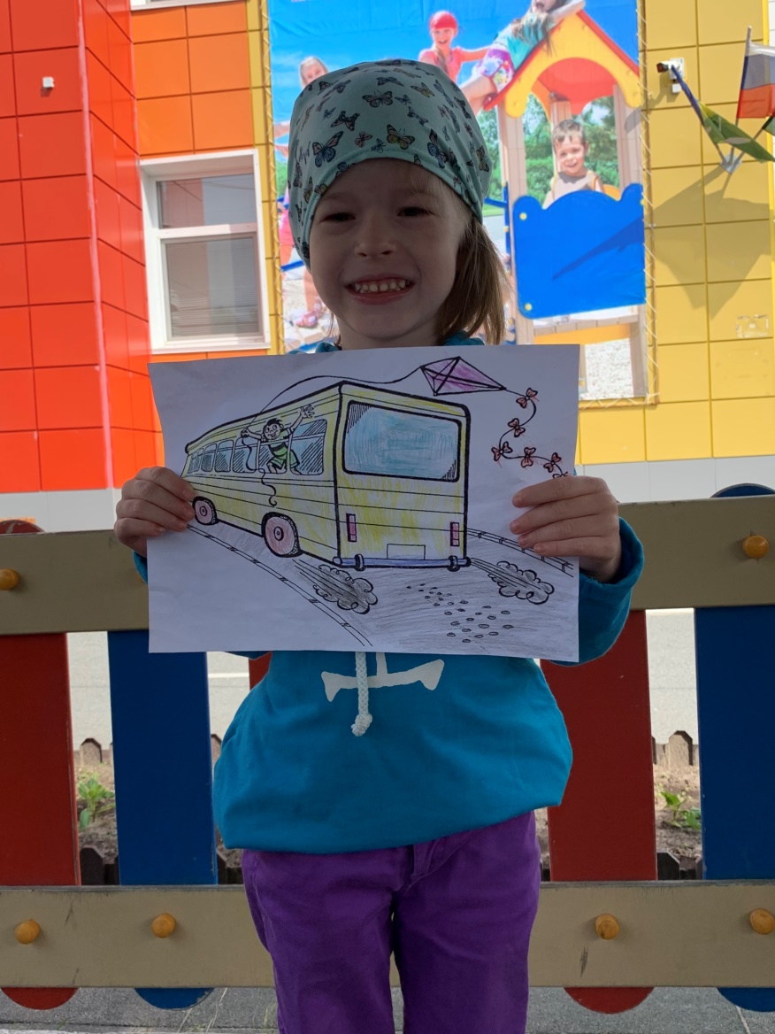
Не высовывайся в окна транспорта.
Ехали звери, открыли окошко. Тут же какая-то серая Кошка Голову высунуть вдруг захотела - Публика ей возражать не посмела. Едет в автобусе гордо она, А голова из окошка видна. Видит: навстречу спешит грузовик, Рядом проехал — и в этот же миг Ветер большой на дороге поднял, С Кошки в окошке он шляпку сорвал! Очень расстроилась серая Кошка. Дети, не надо соваться в окошко!

Slide 9
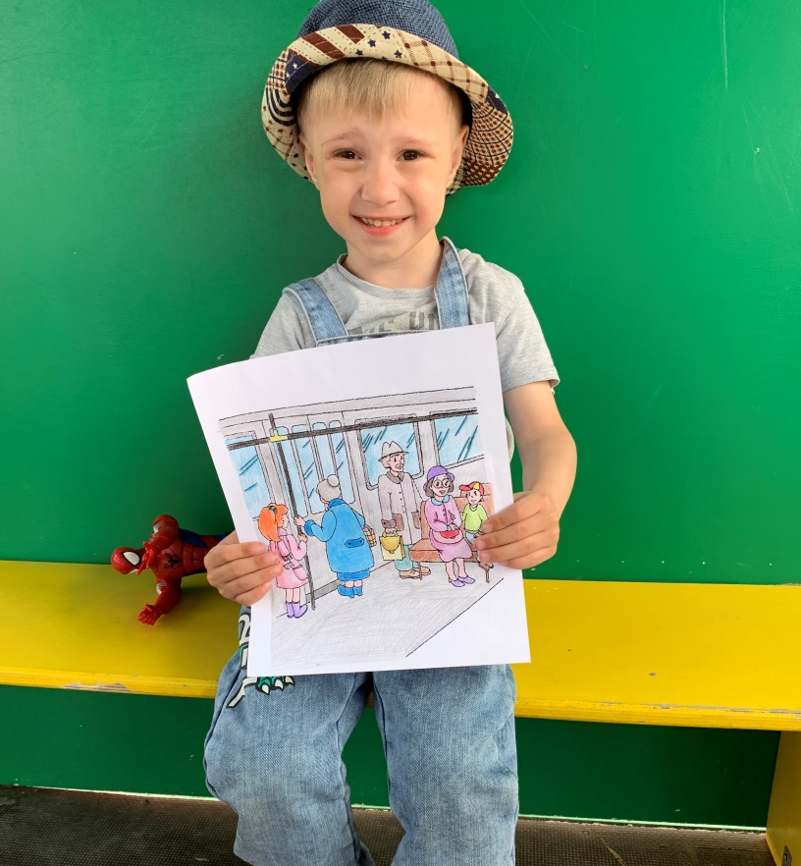
Уступай место старшим.
Лев в автобусе сидел
И в окошко всё глядел.
Рядом бабушка стояла,
Сумку полную держала
Лев, и сильный, и большой,
Место бабушке больной
Уступить не захотел.
Она стояла, он сидел.
Это грустно и обидно,
И за Льва, конечно, стыдно
Старших надо уважать
И места им уступать.

Slide 10
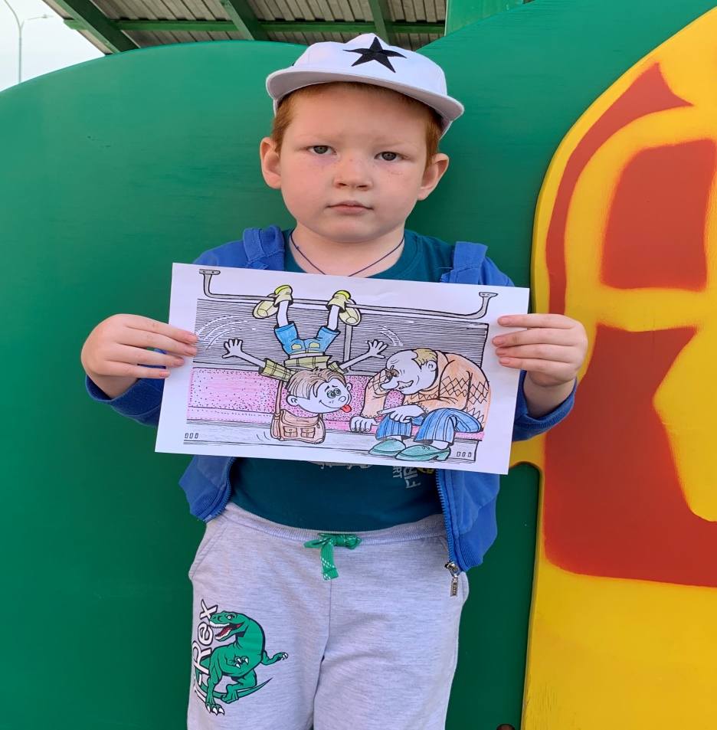
Как вести себя в общественном транспорте.
Тихо в транспорт мы заходим,
Здесь не бегаем, не сорим.
Не кричим и не поём –
Хорошо себя ведём!

Slide 12
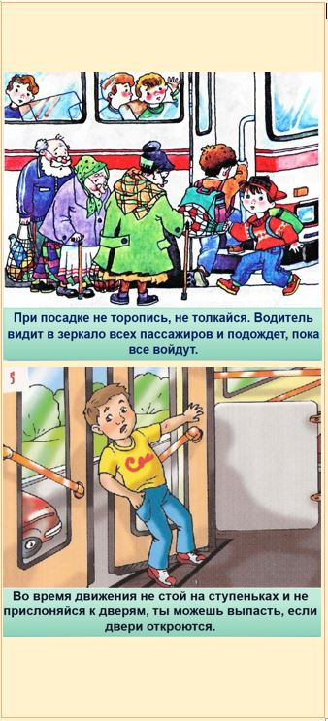

Slide 13
Спасибо за внимание!!!

